Slide 1
2048项目分析
陈国栋：项目设计及代码编写
安永浩：项目测试及Bug分析
付一豪：PPT和美工
徐增阳：项目需求分析

Slide 2
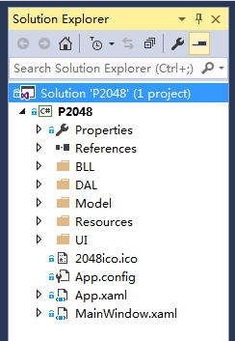
架构设计：三层架构
DAL（数据访问层）
BLL（业务逻辑层）
UI（界面层）
开发语言：C# 、XAML
框架：WPF

Slide 3
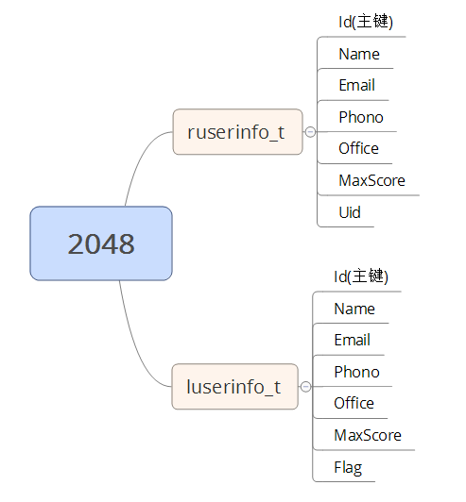
数据库设计（一）
远程数据源：
  sql server
本地数据源：
  xml

Slide 4
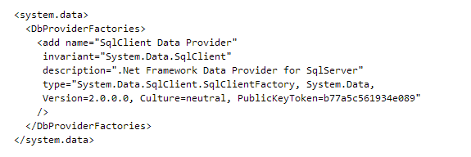
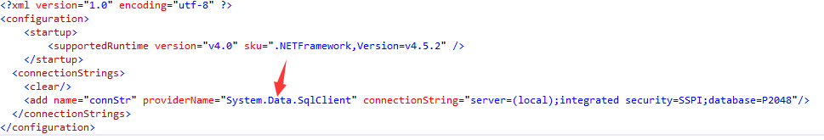
数据库设计（二）
DbProviderFactory 类 ： 使用单个API跨多个提供程序访问数据
sql server 在本地的注册信息：
项目配置文件：

Slide 5
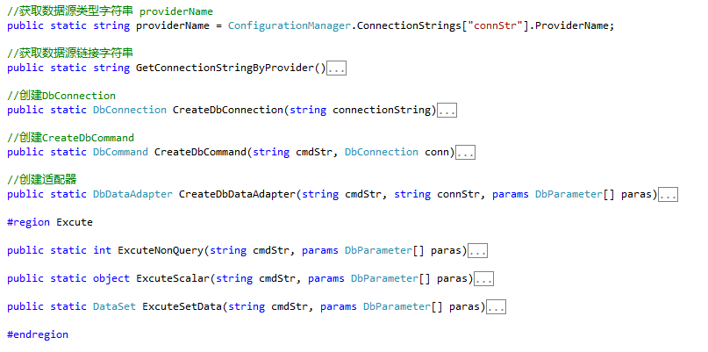
数据库设计（三）

Slide 6
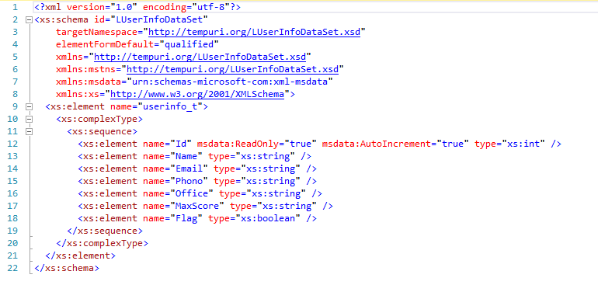
数据库设计（四）
DataSet数据集的生成：
  XML架构：定义整个DataSet
  利用XSD工具生成强类型化的DataSet类

Slide 7
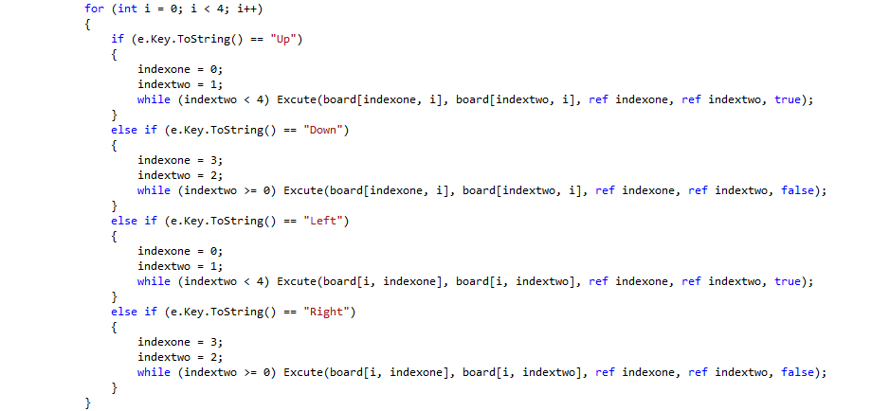
算法（一）
O(n²)
1.侦听键盘，进行移动

Slide 8
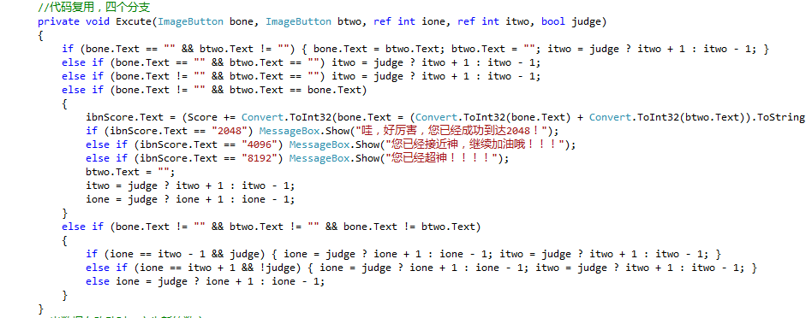
算法（二）

Slide 9
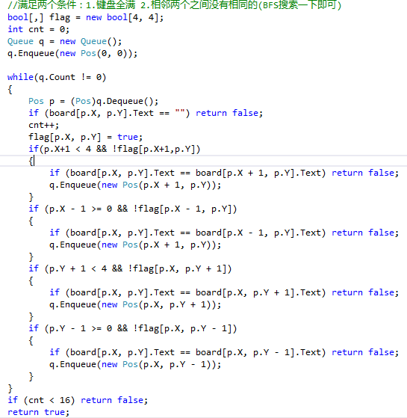
算法（三）
2.判断游戏失败
失败必要条件：
1.满
2.相邻之间没有相同的数
O(n)

Slide 10
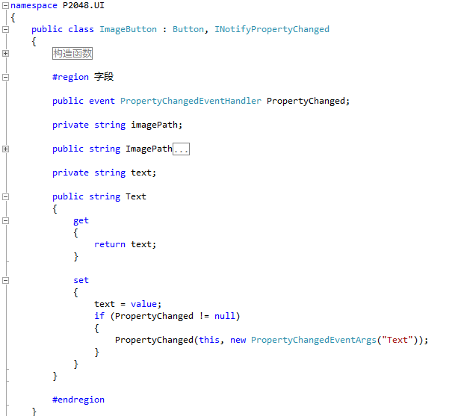
后台数据与UI交互：数据驱动UI
我们通过实现INotifyPropertyChanged接口，
实现
客户端的
数据更新，
我们完全不用自己写代码去处理后台数据与UI层的交互。

Slide 11
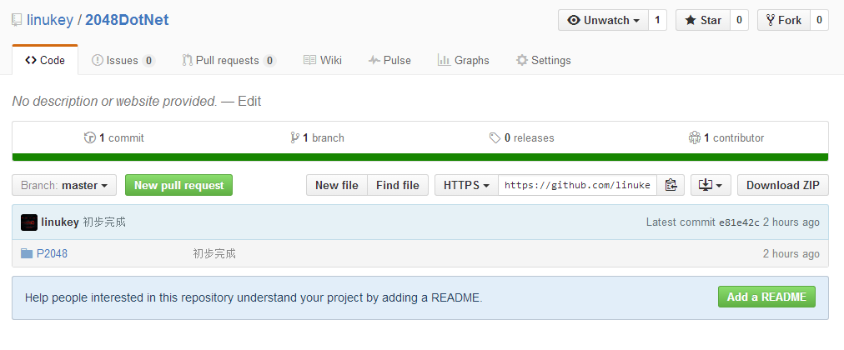
项目维护与管理
Git
https://github.com/linukey/2048DotNet

Slide 12
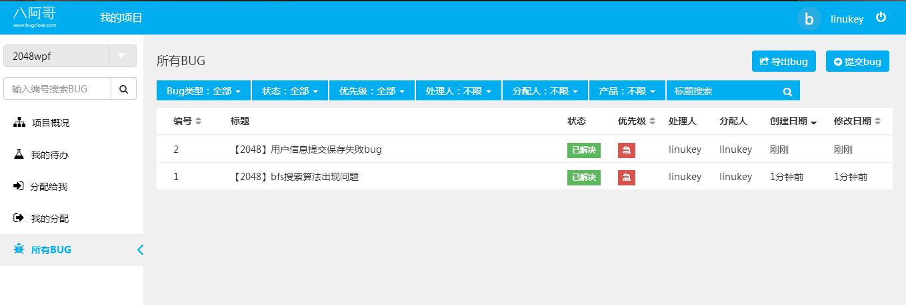
项目Bug管理与修复
八阿哥Bug管理工具

Slide 13
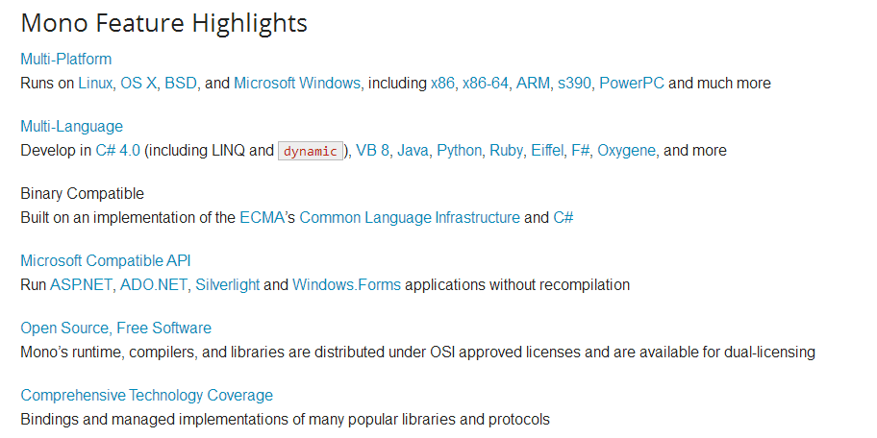
平台支持
平台：.NET Framework 4.5.2
OS: windows xp sp2 later
Mono：

Slide 14
谢谢！

